Slide 1
UBND QUẬN DƯƠNG KINH
TRƯỜNG TH ĐA PHÚC
Chào mừng thầy cô về dự giờ
lớp 4^{B}
Môn : Toán
Bài 13: Làm tròn số đến hàng trăm nghìn
Môn: Tiếng Việt - Lớp 1
BÀI : Bữa cơm gia đình ( Tiết 1)
Giáo viên: Lê Thị Quyên
Giáo viên thực hiện: Phạm Thị Thuyết

Slide 2
1
Nói những gì em quan sát được trong tranh

Slide 3
2
Đọc mẫu
Đọc
Bữa cơm gia đình
Thấy mẹ đi chợ về, Chi hỏi:
- Sao mẹ mua nhiều đồ ăn thế ạ?
- Đố con hôm nay là ngày gì?
Chi chạy lại xem lịch:
- A, ngày 28 tháng 6, Ngày Gia đình Việt Nam.
- Đúng rồi. Vì thế, hôm nay cả nhà mình liên hoan con ạ.
Chi vui lắm. Em nhặt rau giúp mẹ. Bố dọn nhà, rửa xoong nồi, cốc chén. Ông bà trông em bé để mẹ nấu cơm. Cả nhà quây quần bên nhau. Bữa cơm thật tuyệt. Chi thích ngày nào cũng là Ngày Gia đình Việt Nam.
(Châu Anh)

Slide 4
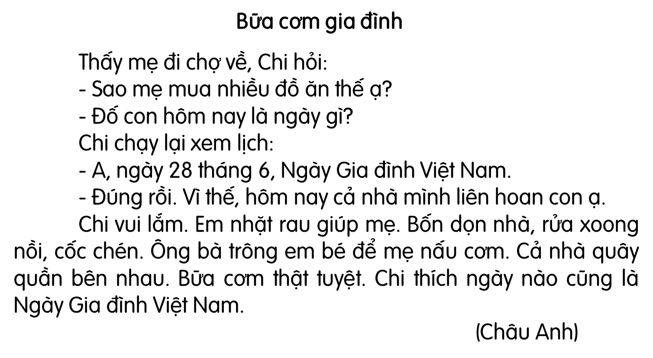
Em hãy tìm từ khó đọc, khó hiểu trong bài.
Notes:
Giáo viên chủ động giải thích từ khó, cho hs luyện đọc từ. Từ khó có thể linh động theo vùng miền, không nhất thiết dạy theo giáo án soạn sẵn.

Slide 5
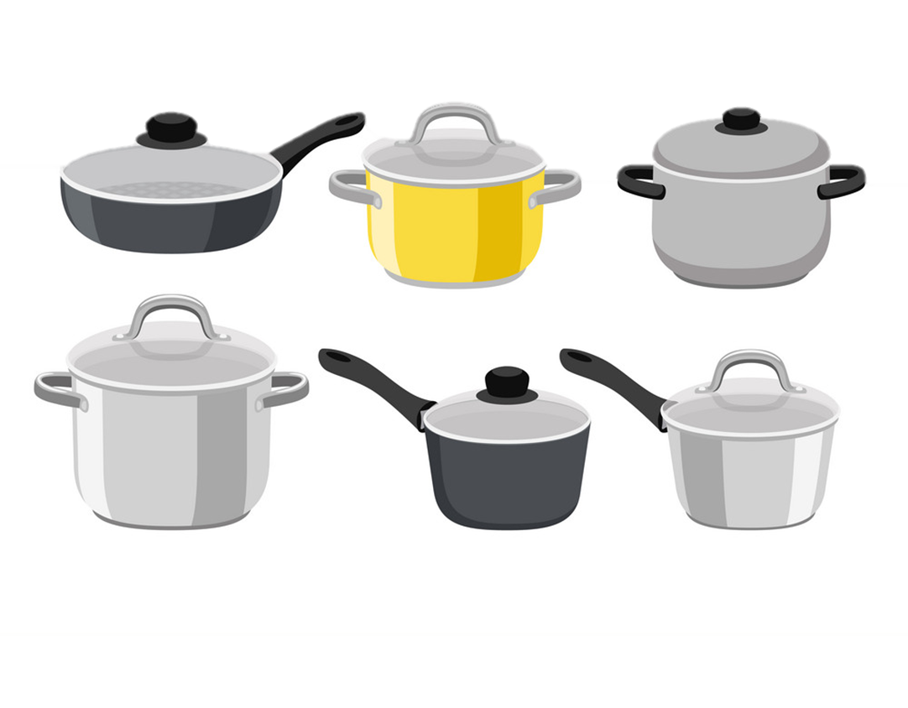
oong
xoong nồi

Slide 6
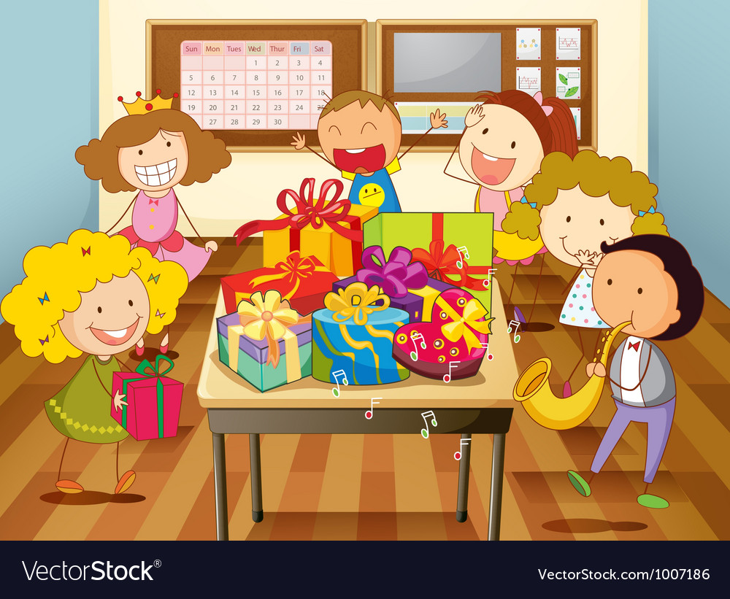
Liên hoan: cuộc vui chung có nhiều người tham gia nhân một dịp gì đó.

Slide 7
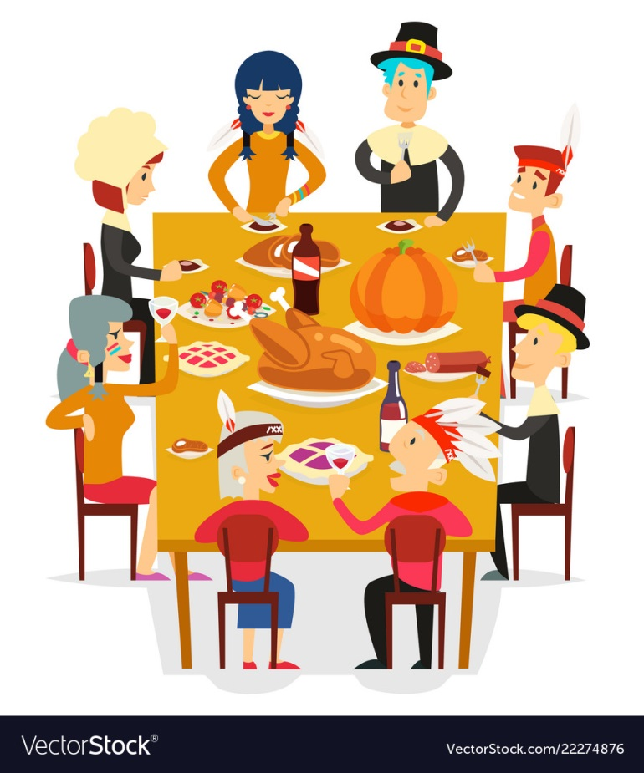
Quây quần: tụ tập lại trong một không khí thân mật, đầm ấm.

Slide 8
Bữa cơm gia đình
Thấy mẹ đi chợ về, Chi hỏi:
- Sao mẹ mua nhiều đồ ăn thế ạ?
- Đố con hôm nay là ngày gì?
Chi chạy lại xem lịch:
- A, ngày 28 tháng 6, Ngày Gia đình Việt Nam.
- Đúng rồi. Vì thế, hôm nay cả nhà mình liên hoan con ạ.
Chi vui lắm. Em nhặt rau giúp mẹ. Bố dọn nhà, rửa xoong nồi, cốc chén. Ông bà trông em bé để mẹ nấu cơm. Cả nhà quây quần bên nhau. Bữa cơm thật tuyệt. Chi thích ngày nào cũng là Ngày Gia đình Việt Nam.
(Châu Anh)
Em hãy tự ngắt câu vào SGK
Đọc nối tiếp câu
Notes:
Phần này GV k đánh dấu câu nữa mà để hs chủ động đánh dấu trong sách, chủ động đọc ạ

Slide 9
Luyện đọc câu dài:
Ông bà trông em bé để mẹ nấu cơm.
Chi thích ngày nào cũng là Ngày Gia đình Việt Nam.

Slide 10
Bữa cơm gia đình
Thấy mẹ đi chợ về, Chi hỏi:
- Sao mẹ mua nhiều đồ ăn thế ạ?
- Đố con hôm nay là ngày gì?
Chi chạy lại xem lịch:
- A, ngày 28 tháng 6, Ngày Gia đình Việt Nam.
- Đúng rồi. Vì thế, hôm nay cả nhà mình liên hoan con ạ.
Chi vui lắm. Em nhặt rau giúp mẹ. Bố dọn nhà, rửa xoong nồi, cốc chén. Ông bà trông em bé để mẹ nấu cơm. Cả nhà quây quần bên nhau. Bữa cơm thật tuyệt. Chi thích ngày nào cũng là Ngày Gia đình Việt Nam.
(Châu Anh)
Bài đọc có mấy đoạn?
Đọc nối tiếp đoạn
Đọc theo nhóm
Đọc toàn bài

Slide 11
Bữa cơm gia đình
Thấy mẹ đi chợ về, Chi hỏi:
- Sao mẹ mua nhiều đồ ăn thế ạ?
- Đố con hôm nay là ngày gì?
Chi chạy lại xem lịch:
- A, ngày 28 tháng 6, Ngày Gia đình Việt Nam.
- Đúng rồi. Vì thế, hôm nay cả nhà mình liên hoan con ạ.
Chi vui lắm. Em nhặt rau giúp mẹ. Bố dọn nhà, rửa xoong nồi, cốc chén. Ông bà trông em bé để mẹ nấu cơm. Cả nhà quây quần bên nhau. Bữa cơm thật tuyệt. Chi thích ngày nào cũng là Ngày Gia đình Việt Nam.
(Châu Anh)
Thi đua

